Slide 1





Trường tiểu học Tân Dân
MÔN MĨ THUẬT
Lớp 4A
Giáo viên dạy: Nguyễn Thị Thu

Slide 2

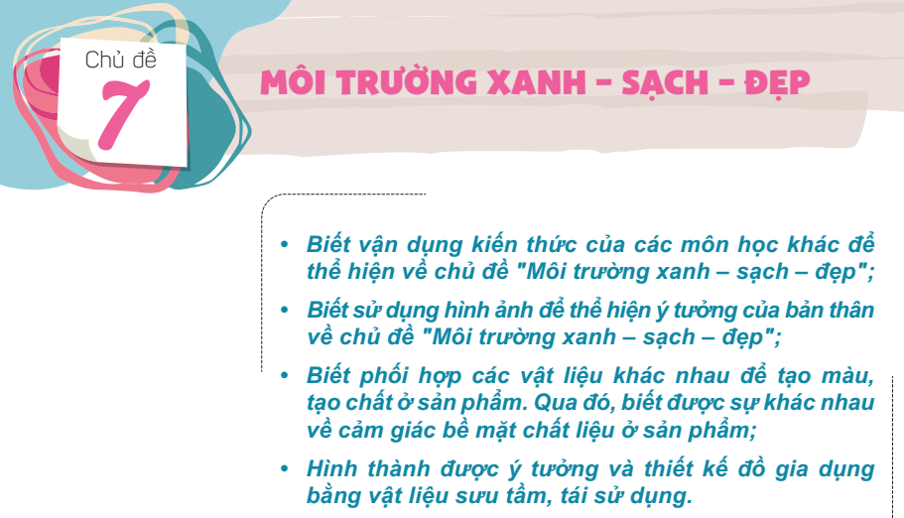

Slide 3
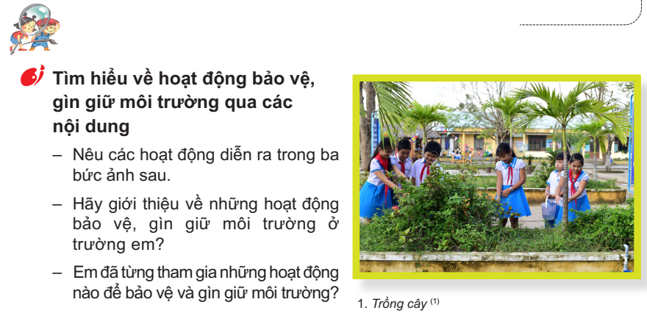

Slide 4
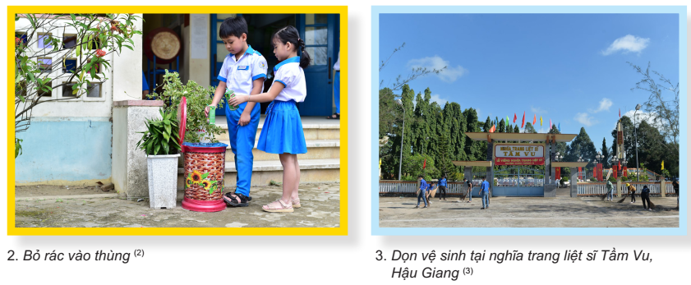
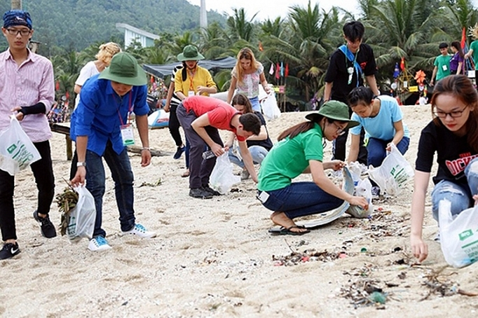
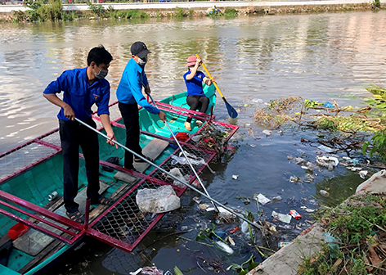
4. Thu nhặt rác ở bãi biển
5. Thu nhặt rác ở ven sông

Slide 5
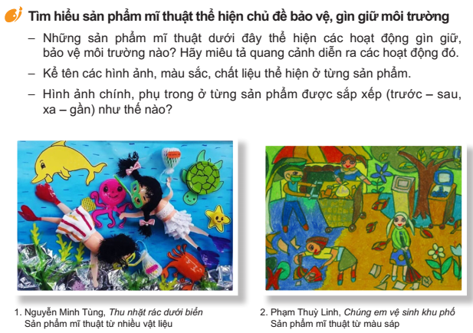

Slide 6
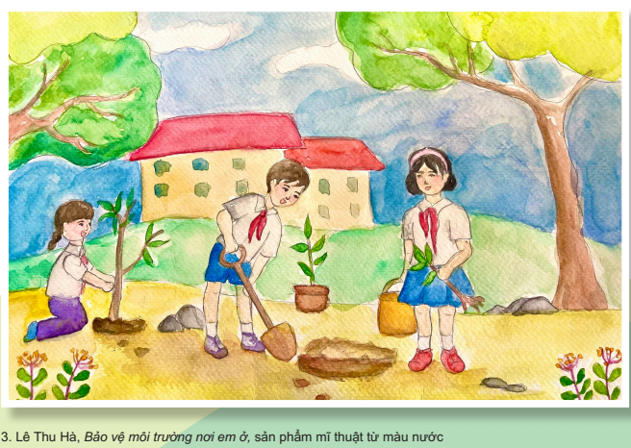

Slide 7
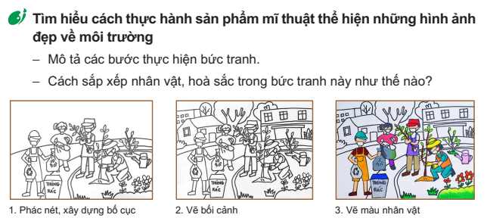

Slide 8
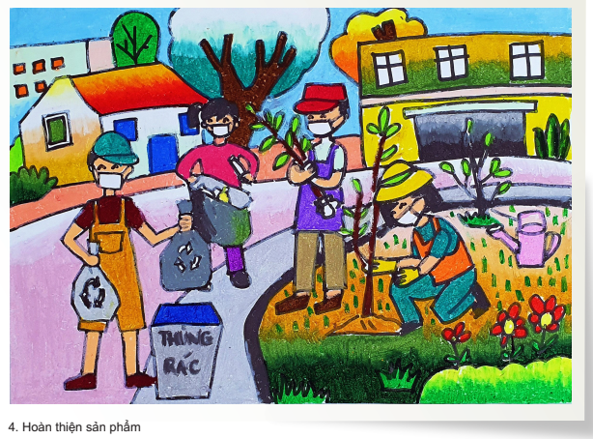

Slide 9
